Slide 1
雲 x 端協同式智慧照護：
以 ICAM 與 AWS 生成式 AI
實現行為監控與健康預測

Slide 2
目錄
01
02
03
04
05
06
背景與動機
差異化及
市場可行性
流程圖
技術實作細節
資安、創新性與未來發展
商業應用價值

Slide 3
背景與動機
當前台灣正快速邁入超高齡社會，根據內政部資料推估，至 2025 年老年人口將超過總人口的 20%。面對龐大的長照需求，加上照護人力日益短缺、長者健康狀況需長期監測的背景下，傳統依賴人力巡視與單點異常偵測的方式，這種模式不僅容易漏失行為變化的前期警訊，更無法將日常觀察所得轉化為可量化、可追蹤的結構化資料，進行趨勢分析與預測，也難以應對多樣化的照護需求及即時掌握被照護者的行為與狀態。
Notes:
人口老化

Slide 4
背景與動機
我們結合 ICAM 邊緣即時影像處理能力與 AWS 生成式 AI 大模型，持續監測長者的靜態姿勢與動態行為，並構建完整的行為時序資料流。在單一影像片段層面，精準辨識「發生了什麼事件」；在跨時序的連續分析層面，自動生成健康摘要與風險評估報告，並為照護人員提供具體可執行的後續建議。藉由此一流程，將長照服務從傳統的被動反應式告警，升級為主動預防與個人化管理的全新服務模式。

Slide 5
差異化及市場可行性
應用領域差異
資料模態差異
分析深度差異
輸出形式差異
服務流程差異

Slide 6
差異化及市場可行性
公司／方案 | 地點 | 技術及功能 | 主要成效
城智科技 | 台灣 | IP CAM + AI 人臉辨識 + LINE Notify | 走失事件歸零，大幅減少人力巡視需求，提升機構作業效率
TMU Healthcare System | 台灣 | TOF 紅外線感測 + 人臉辨識，24/7 實時健康監測並結合遠距醫療 | 增強長者安全監控，提供即時遠距診斷與整合式照護模式
SafelyYou Guardian | 美國 | AI 視訊分析 + 實時跌倒偵測即時錄影 | 跌倒後 76.6% 個案 10 分鐘內獲得協助
Voxela VCare (Taisei Kai) | 日本 | AI 視訊分析＋推播警示 | 縮短照護人員對跌倒事件的平均響應時間

Slide 7
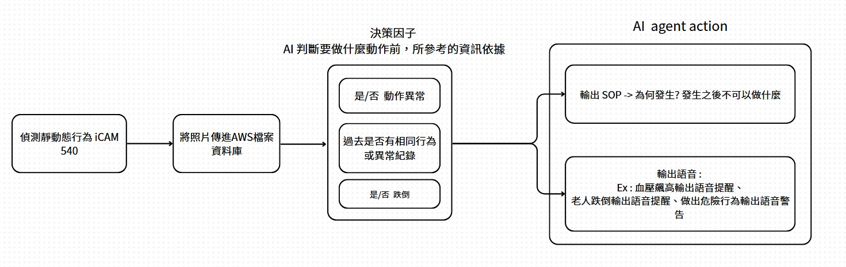
流程圖

Slide 8
商業應用價值
價值 | 主要成效
降低人力成本 | 自動化全天候監測與報告，減少人工巡視與紀錄作業，節省人力支出。
減少跌倒與急診事件 | 及早預警與建議干預，可顯著降低跌倒、走失等高風險事件發生率，進而減少醫療成本。
數據資產化 | 將長期行為時序資料轉化為可分析的資產，後續可用於健康模型訓練、復健方案優化等衍生應用。
提升照護品質與滿意度 | 即時生成健康摘要與具體建議，讓家屬與照護人員能快速掌握長者狀態。

Slide 9
Fonts & colors used
This presentation has been made using the following fonts:
Exo Bold and Regular
(https://fonts.google.com/specimen/Exo)
Open Sans Bold and Regular
(https://fonts.google.com/specimen/Open+Sans)
#058a85
#ebfffd
#07beb8
#3dccc7
#68d8d6
#9ceaef

Slide 10





Storyset
Create your Story with our illustrated concepts. Choose the style you like the most, edit its colors, pick the background and layers you want to show and bring them to life with the animator panel! It will boost your presentation. Check out How it Works.
Pana
Amico
Bro
Rafiki
Cuate

Slide 11
Use our editable graphic resources...
You can easily resize these resources without losing quality. To change the color, just ungroup the resource and click on the object you want to change. Then, click on the paint bucket and select the color you want. Group the resource again when you’re done. You can also look for more infographics on Slidesgo.

Slide 14
JANUARY
FEBRUARY
MARCH
APRIL
MAY
JUNE
PHASE 1
Task 1
Task 2
PHASE 2
Task 1
Task 2
JANUARY
FEBRUARY
MARCH
APRIL
PHASE 1
Task 1
Task 2

Slide 17


